Slide 1
Tus materias de proyectos
Un estudiante de la Licenciatura en Seguridad Ciudadana desarrolla las competencias necesarias para realizar proyectos de intervención que generen un impacto positivo en la sociedad.

Slide 2
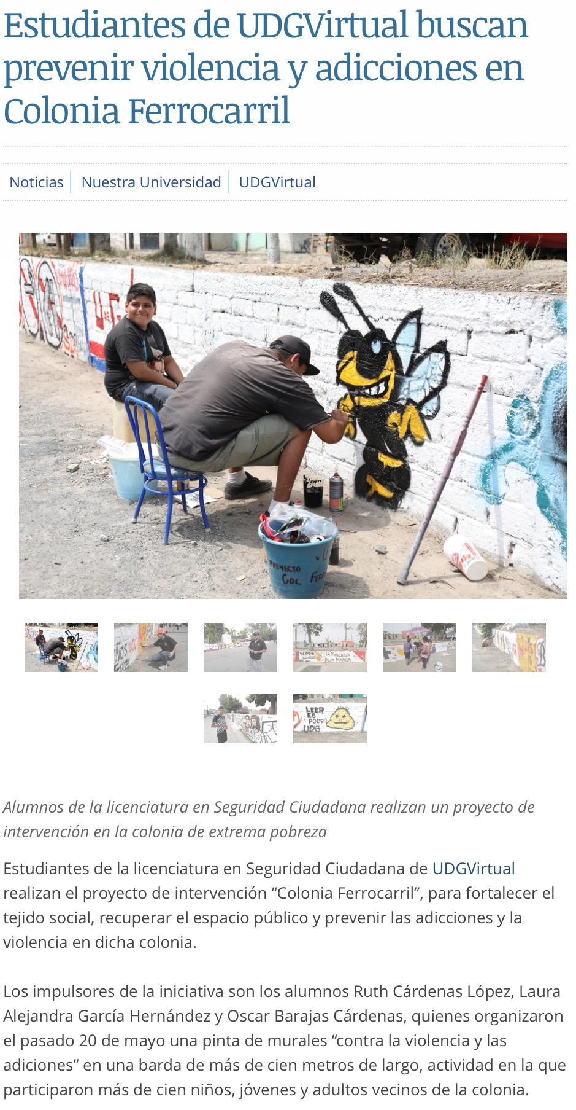
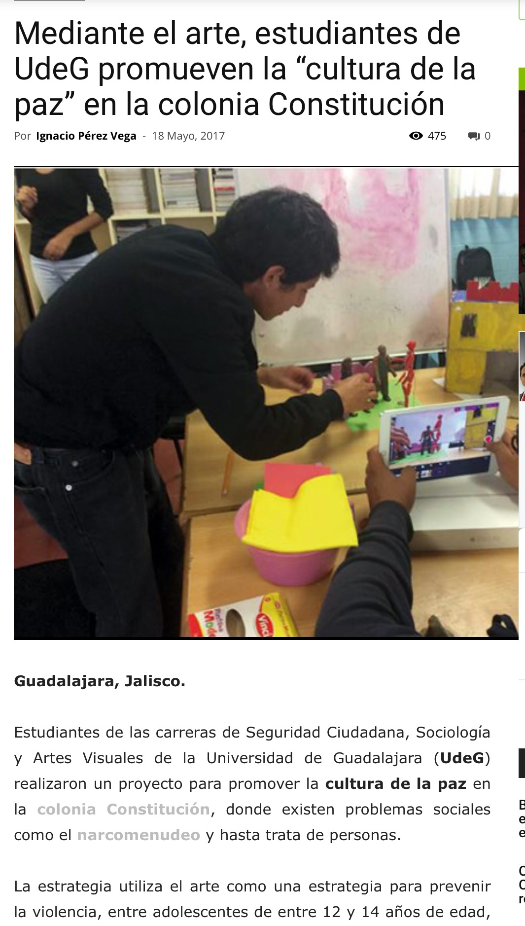
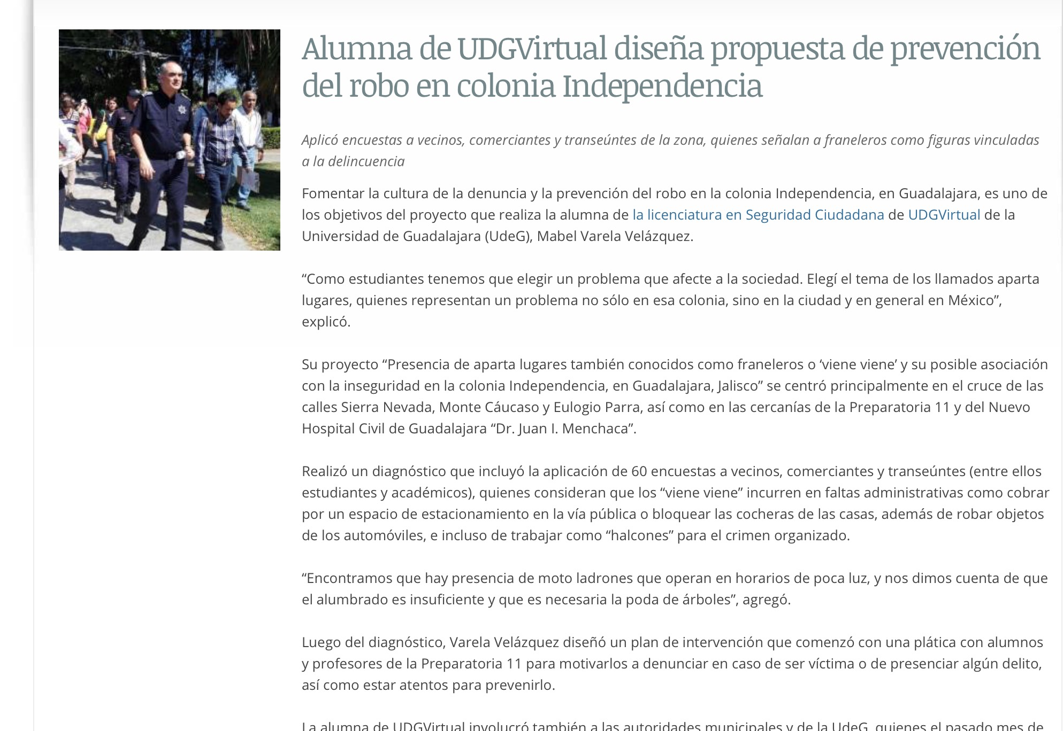
Las materias de proyectos del I al VIII abordan el contenido teórico y las actividades prácticas necesarias para que puedas implementar un proyecto de intervención desde la seguridad ciudadana con enfoque en la prevención social.

Slide 3
Cada una de las materias precisa los pasos a seguir para la realización del proyecto de manera gradual y sistémica.
Problematizar
Evaluación
Informe de resultados
Contextualizar
Elaborar un diagnóstico
Planeación
Ejecución y monitoreo
Sistematizar la información

Slide 4
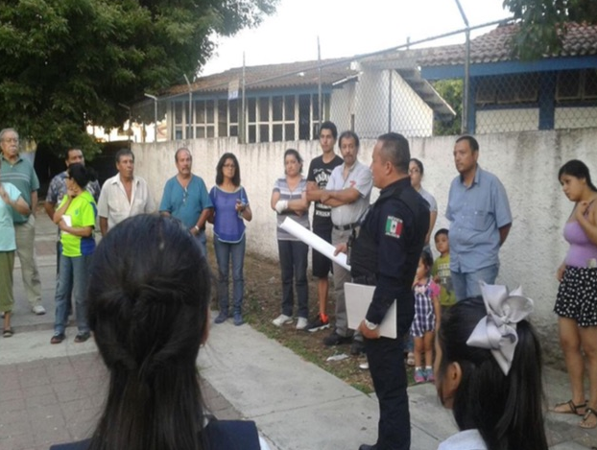
El aprendizaje genera un contenido práctico fundamentado desde la teoría y con diseño metodológico para lograr proyectos de intervención pertinentes, viables y de impacto.

Slide 5
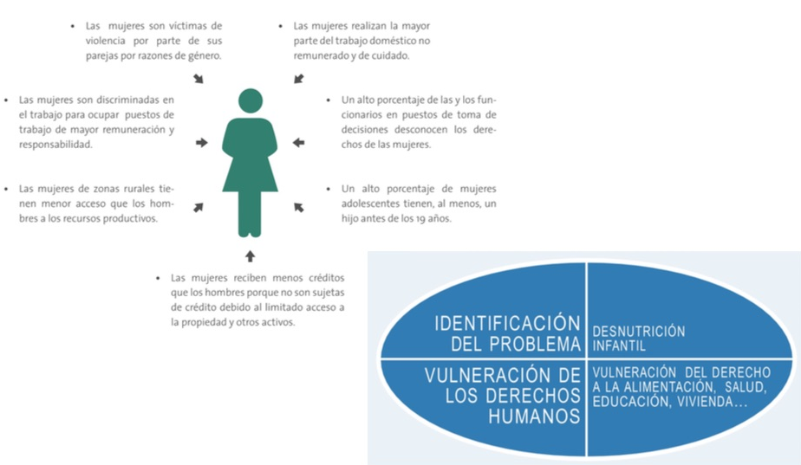
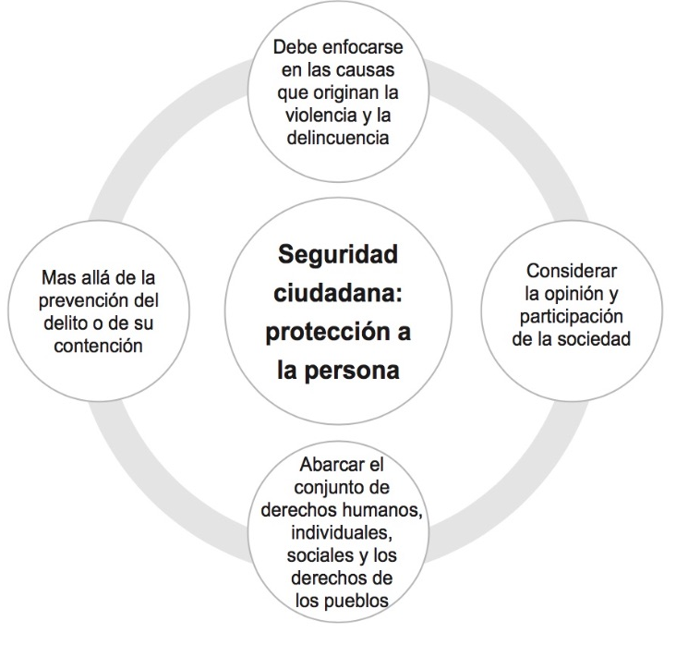
El proyecto se realiza desde la seguridad ciudadana con énfasis en la prevención social, pero puede incluir perspectiva de género, derechos humanos, sustentabilidad y democracia como saberes transversales.

Slide 6
Para que sea viable, el proyecto debe estar delimitado, describir con claridad el problema, partir de un diagnóstico, tener propósitos específicos, identificar a los actores e informantes fundamentales, hacer una buena planeación para la ejecución y establecer indicadores que permitan monitorear su desarrollo, así como medir los resultados mediante una evaluación.

Slide 7
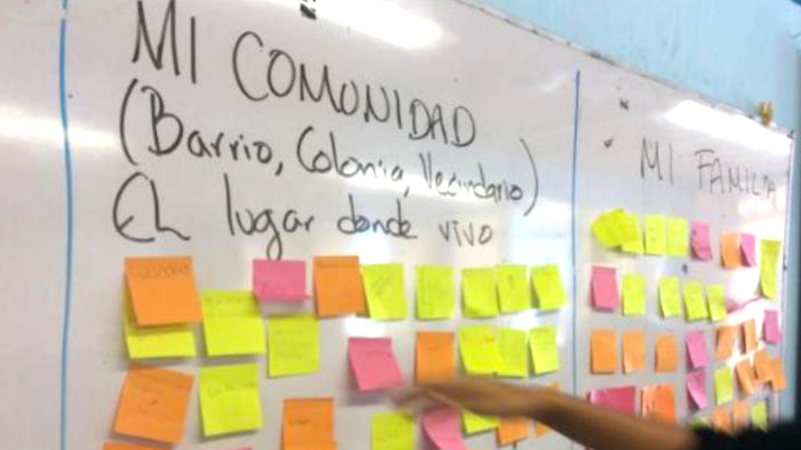
Algunas finalidades de los proyectos son:
Prevención de la violencia
Integración comunitaria
Transformación social
Identificar y atender factores de riesgo
Generar entornos seguros
Inclusión social
Empoderamiento ciudadano
Igualdad y desarrollo

Slide 8
El proyecto puede enfocarse en atender distintos factores de riesgo que generan inseguridad:
Ambientes familiares deteriorados o problemáticos
Marginación y exclusión social
Espacios públicos para la convivencia insuficientes y deteriorados
Falta de oportunidades laborales, informalidad y desocupación
Capital social debilitado y participación ciudadana incipiente
Consumo y abuso de drogas legales o ilegales
Embarazo temprano
Deserción escolar
Entornos de ilegalidad

Slide 9
El tema que elijas para el proyecto de intervención deberás desarrollarlo a lo largo de toda tu carrera. El informe final de octavo semestre puede ser la base de tu titulación.
1 curso
Observarás elementos fundamentales de tu carrera, perfil de egreso y competencias a desarrollar, así como los pasos a seguir en un proyecto de intervención y conocerás ejemplos de proyectos de intervención en seguridad ciudadana.
7o
Te corresponde evaluar lo que realizaste en tu proyecto para ver los éxitos obtenidos y elementos susceptibles de mejorarse.
8o
En este semestre redactas el informe de la ejecución y desarrollo de tu proyecto, retomamos los trabajos integradores que presentaste de 1º a 7º semestre, sistematizamos la información y evidenciamos los resultados.
3o
4o
5o
6o
2o
En este curso deberás identificar un problema en el que puedas desarrollar la intervención, revisarás su contexto histórico, social y económico e identificarás las dimensiones que te pueden ayudar para su análisis.
En este semestre conocerás la definición y características de un diagnóstico desde la seguridad ciudadana, sus fines y realizarás un plan con el diseño de los pasos a seguir en su elaboración.
En cuarto semestre conoces y aplicas las técnicas y herramientas necesarias para realizar el diagnóstico en campo, es decir ya en el lugar donde desarrollarás la intervención.
Ahora corresponde hacer la planeación de todo el proyecto de intervención, determinar sus alcances, identificar responsabilidades de los actores participantes y establecer indicadores que te permitan hacer evaluación.
Al llegar a sexto semestre y con un conocimiento más claro sobre seguridad ciudadana realizas tu proyecto de intervención en el el espacio que elegiste para desarrollarlo, es decir implementas todos los pasos que identificaste en la planeación.

Slide 10
Habrá materiales de apoyo para cada materia, algunos te servirán en todos los semestres:
Seguridad ciudadana: alcances y desafíos. UdGVirtual
Metodología de marco lógico. CEPAL
Guía didáctica para municipios: prevención de la delincuencia. BM

Slide 11
Si tienes alguna duda por favor exprésala a tu asesor correspondiente
Realizado por Academia de proyectos de la LSC

